Slide 1
6.tř.Př.-Pryskyřníkovité Přečtěte stranu č.7 v učebnici a opište prezentaci do školního sešitu a odpovězte na otázku: Vyhledejte co znamená latinský název pryskyřník?
Notes:
1

Slide 2
Dvouděložné krytosemenné rostliny čeleď- Pryskyřníkovité
Ing.L.Johnová
ZŠ Lom
Notes:
2

Slide 3
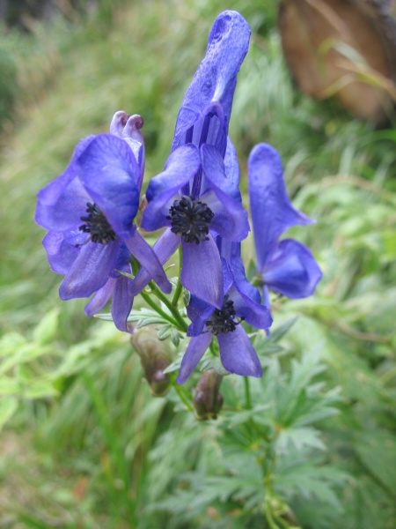
Čeleď - pryskyřníkovité
- po světě popsáno 2 000 druhů v ČR 60 druhů
- většinou vytrvalé byliny s oddenkem nebo hlízami
- rostou velmi brzy na jaře na vlhké louce, u potoka, …
- mnohé obsahují jedovaté látky( vysoký obsah
jedů mají oměje, některé pryskyřníky – dobytek čerstvé rostliny nežere,
sušením jedovaté látky
vyprchají a seno z nich
je nezávadné)
Notes:
3

Slide 4
Čeleď - pryskyřníkovité
Květy – oboupohlavný květ má mnoho tyčinek
(více než 15) i pestíků
– pravidelné nebo souměrné, s okvětím
nebo obaly( kalich a korunu)
- nápadné barvou i sladkým nektarem
lákají hmyz k opylování
- rozlišené květní lístky, počet lístků
5 – 12 korunních lístků
Notes:
4

Slide 5
Čeleď - pryskyřníkovité
listy – střídavé nebo přízemní růžice, tvarově
různé, jednoduché i složené
plody – měchýřky (blatouch), souplodí nažek
(sasanka)
zástupci – pryskyřník, sasanka, jaterník,
blatouch, koniklec , orsej, oměj
čemeřice, talovín, orlíček,
pryskyřníkovitá liána - plamének
Notes:
5

Slide 6
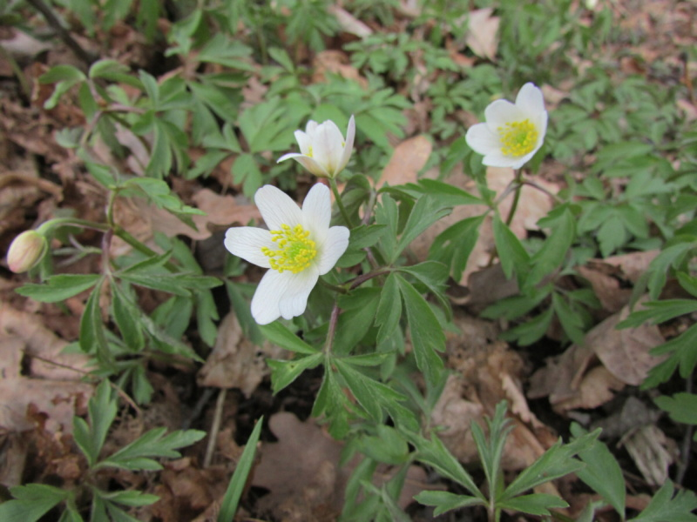
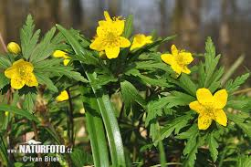
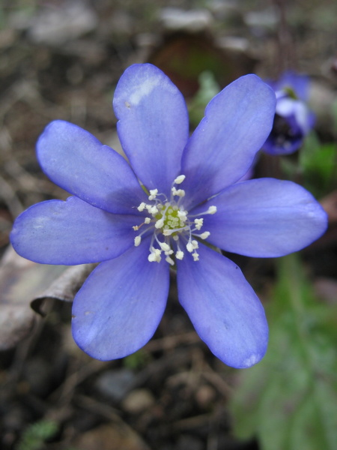
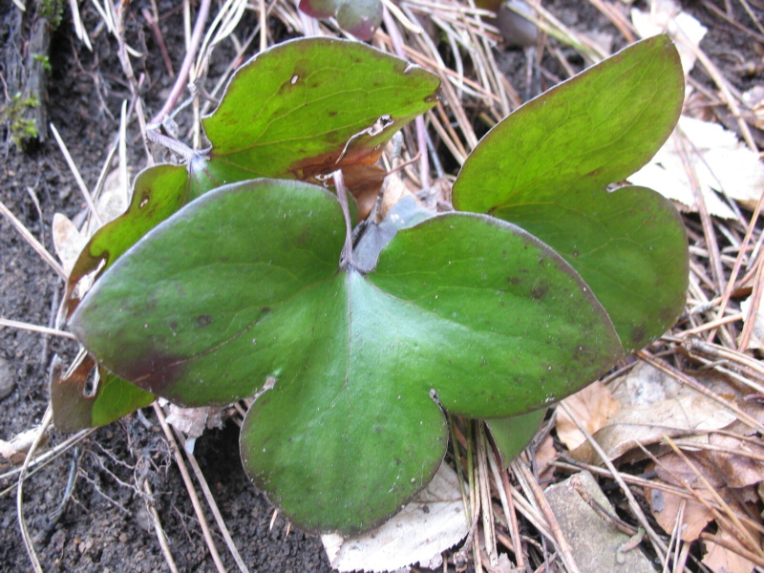
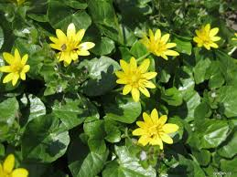
Sasanka hajní
Jarní hájové byliny
Sasanka pryskyřníková
Jaterník podléška
Orsej jarní
Notes:
6

Slide 7
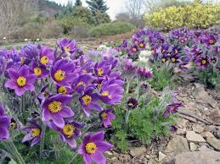
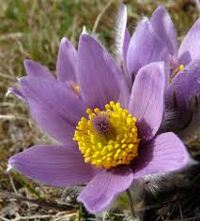
Skály a výslunné stráně
koniklece
Notes:
7

Slide 8
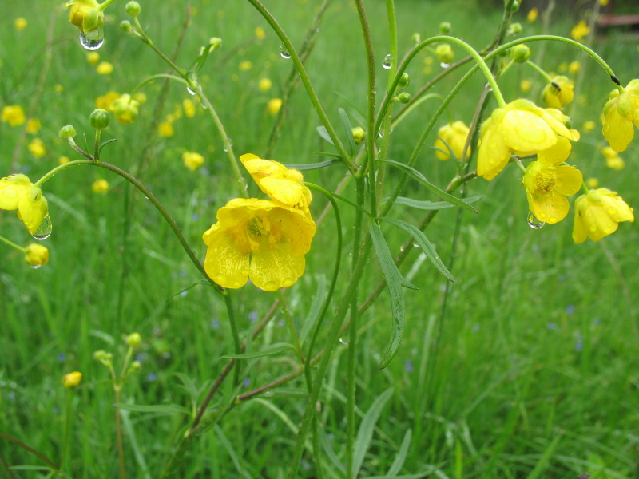
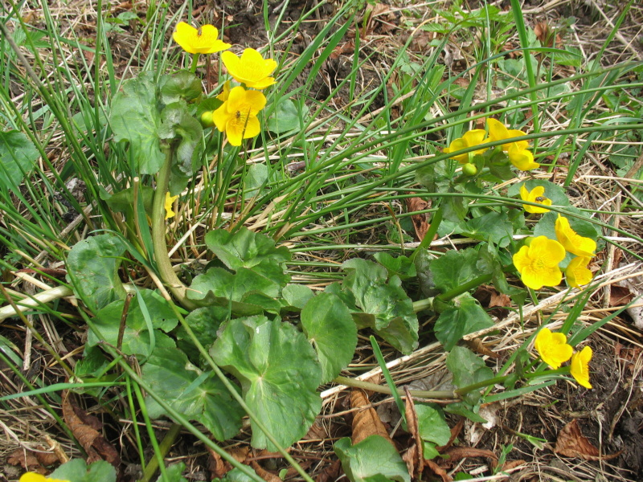
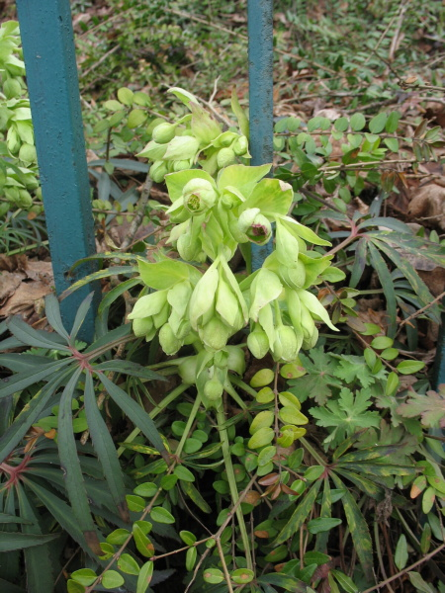
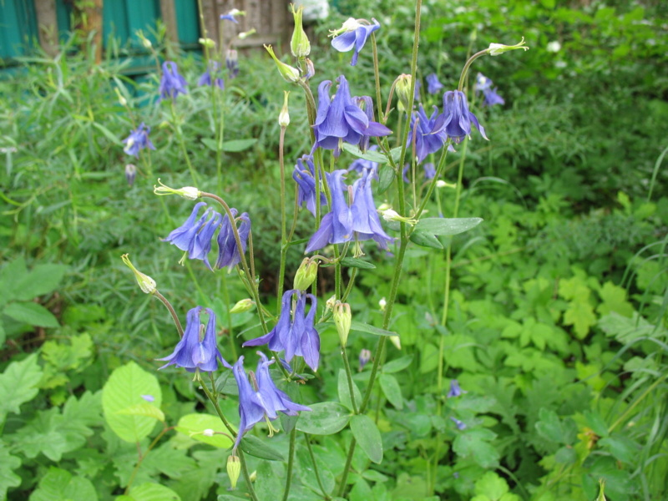
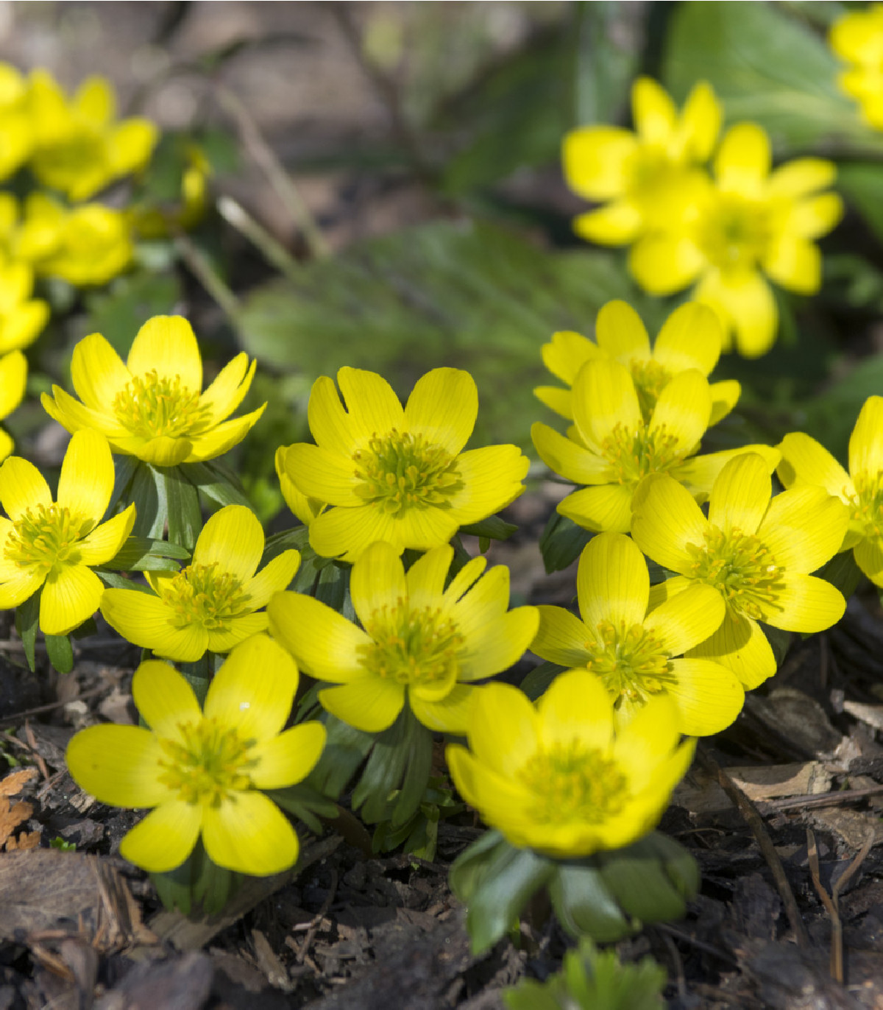
Louky a pastviny
Blatouch bahenní
Pryskyřník prudký
Čemeřice
Orlíček Talovín
Notes:
8

Slide 9
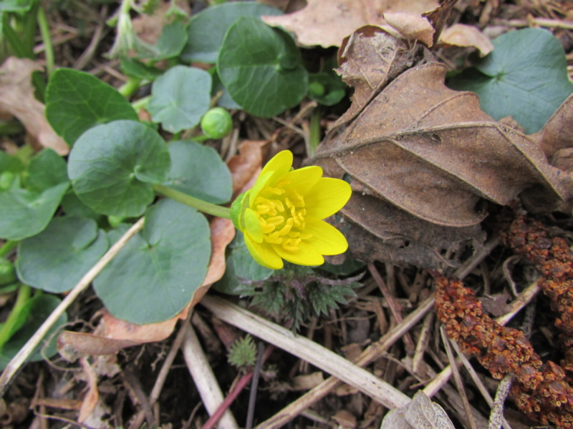
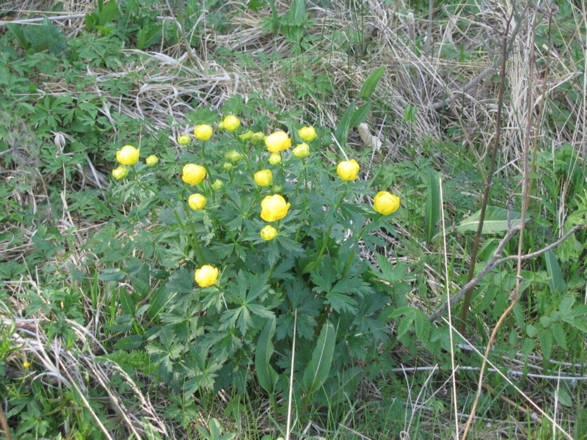
Orsej cibulkový
J
Upolín nejvyšší
S
Notes:
9

